Slide 1

Cofrestr o etholwyr - sesiwn briffio canfaswyr
Notes:
Mae'r cyflwyniad hwn wedi'i ddylunio i gefnogi briffio staff sydd wedi'u cyflogi i gynnal canfasio personol. Mae'n cynnwys cynnwys sy'n addas ar gyfer briffio staff a gyflogir i ganfasio yn ystod y canfas ac ar gyfer briffio canfaswyr a gyflogir i gynnal ymholiadau o dŷ i dŷ drwy gydol y flwyddyn. Bydd angen i'r cyflwyniad gael ei addasu'n lleol i adlewyrchu eich cynulleidfa a sut ydych yn defnyddio canfaswyr. Bydd angen addasu rhai o’r sleidiau os ydych yn darparu offer electronig i ganfaswyr neu’n annog dulliau amgen o ymateb i’r canfas.
Er bod dyletswydd Adran 9A i gymryd yr holl gamau angenrheidiol i sicrhau bod eich cofrestrau'n gywir ac yn gyflawn yn dal i fod yn berthnasol, nid yw'r gofyniad i gynnal ymholiadau o dŷ i dŷ fel rhan o'r canfasio blynyddol wedi'i estyn i bobl ifanc 14 a 15 oed. Nid oes angen ymweliad personol â phobl ifanc 14 neu 15 oed nad ydynt wedi ymateb i Wahoddiad i Gofrestru ar unrhyw adeg yn ystod y flwyddyn. Felly mae'r sleidiau hyfforddi hyn yn cymryd yn ganiataol na fydd unrhyw ymweliadau â'r diben o siarad â phobl ifanc 14 neu 15 oed ond byddant yn adlewyrchu'r angen i gasglu manylion unrhyw bobl ifanc 14 neu 15 oed sy'n byw mewn cyfeiriad.

Slide 2
Rhagarweiniad
Ychwanegwch enwau'r hyfforddwyr
Notes:
Cyflwynwch eich hun a'ch cydweithwyr sy'n cymryd rhan yn y briffiad
Diolchwch i ganfaswyr am ddod i'r sesiwn
Gofynnwch i bawb i ddiffodd ffonau symudol cyn cychwyn y cyflwyniad
Rhowch fanylion y gweithdrefnau gwacáu mewn tân a dywedwch wrth y rhai sy'n bresennol ble mae’r toiledau.

Slide 3
Amcanion y sesiwn hyfforddi hyfforddi
Amlinellu eich dyletswyddau fel canfasiwr
Sicrhau eich bod chi'n hyderus o ran pob agwedd o'ch rôl
Notes:
Rhowch syniad o hyd arfaethedig y sesiwn friffio
Trafodwch fformat y sesiwn (e.e. pryd y mae'n well gennych ddelio â chwestiynau).

Slide 4
Trosolwg o’r canfas​

Slide 5
Cymhwysedd i gofrestru
Yn byw yn [ychwanegwch ardal gofrestru]​
Yn 14 oed neu’n hŷn
Mae etholwyr o unrhyw genedligrwydd yn gymwys i gofrestru i bleidleisio
yn ddinesydd Prydeinig, dinesydd Gwyddelig, dinesydd yr UE, dinesydd y Gymanwlad neu wladolyn tramor cymwys sydd â chaniatâd i aros yn y DU neu nad oes angen caniatâd i aros arno ​
Notes:
Crynhowch pwy sy'n gymwys i gofrestru i bleidleisio, h.y. y rhai sydd:
• Yn breswylydd (yn byw fel arfer) yn yr ardal gofrestru
• Yn 14 oed neu’n hŷn ond yn methu â phleidleisio nes eu bod yn 16 oed mewn etholiadau lleol neu etholiadau’r Senedd. Dal yn gorfod bod yn 18 oed i bleidleisio yn etholiadau Senedd y DU)
ac maent naill ai:
• Yn ddinesydd Prydeinig, Gwyddelig neu’n ddinesydd y Gymanwlad sydd â chaniatâd i aros yn y DU neu nad oes angen caniatâd i aros arno - gall bleidleisio yn Etholiad Cyffredinol Senedd y Deyrnas Unedig, Senedd, etholiadau cynghorau lleol ac etholiadau CHTh
• Yn ddinesydd cymwys yr UE neu ddinesydd yr UE sydd â hawliau a gedwir - yn gallu pleidleisio yn etholiadau’r Senedd, mewn etholiadau cynghorau lleol ac yn etholiadau CHTh yn unig
• Yn wladolyn tramor sydd â chaniatâd i ddod i mewn neu aros yn y DU neu nad oes angen caniatâd o’r fath arno - gall bleidleisio yn etholiadau’r Senedd ac mewn etholiadau cynghorau lleol yn unig.

Slide 6
Cofrestru etholiadol
Gall ymgeiswyr wneud cais i gofrestru ar-lein
  dros y ffôn [os yw'n cael ei gynnig] / yn bersonol [os yw'n cael ei gynnig]
Rhaid i bob ymgeisydd gael eu ‘gwirio’ – mae eu rhif Yswiriant Gwladol a’u dyddiad geni yn cael eu gwirio yn erbyn cofnodion swyddogol​
  ni ofynnir i bobl 14 ac 15 oed ddarparu rhif Yswiriant Gwladol. Cânt eu gwirio yn ôl cofnodion addysg neu ddata lleol arall
Notes:
Gallwch gofrestru ar-lein yn www.gov.uk/cofrestru-i-bleidleisio neu drwy lenwi ffurflen gais bapur. Ychwanegwch gofrestriad dros y ffôn/yn bersonol os caiff ei gynnig.
Rhaid i hunaniaeth pob ymgeisydd gael ei gwirio cyn y gallant ymddangos ar y gofrestr etholiadol, maent yn gwneud hyn trwy ddarparu eu dynodwyr personol: eu dyddiad geni a rhif Yswiriant Gwladol. Yna caiff y rhain eu gwirio yn erbyn cofnodion swyddogol. Nid yw’r gofyniad i ddarparu rhif Yswiriant Gwladol yn gymwys os yw person yn 14 neu’n 15 oed. Yn lle hynny, bydd eu hunaniaeth yn cael ei gwirio gan ddefnyddio cofnodion addysg neu ddata lleol arall.

Slide 7
Y canfas blynyddol
Mae gofyniad cyfreithiol i gynnal y canfas ac i aelwydydd penodol ymateb
Rhaid anfon cyfathrebiad canfasio i bob cyfeiriad ​lle mae’r Swyddog Cofrestru Etholiadol o’r farn bod yna newid(iadau)
  Dim ymateb = dilyn i fyny, dull dewisol
  Dal ddim ymateb = ymweliad gan ganfasiwr ​
  Ni all etholwyr posibl newydd gofrestru drwy gyfathrebiad canfasio
  Rhaid i aelwydydd ymateb i'r canfas, hyd yn oed os yw preswylwyr wedi gwneud cais llwyddiannus i gofrestru ar-lein.
Notes:
Mae gan y Swyddog Cofrestru Etholiadol ddyletswydd gyfreithiol i gynnal canfas (rhwng 1 Gorffennaf a 30 Tachwedd) o bob cartref a chynhyrchu Cofrestr Etholwyr ddiwygiedig erbyn 1 Rhagfyr.
Gyda chyflwyniad diwygio canfas yn 2020, bydd Cyfathrebiad Canfasio A, nad oes angen ymateb iddo, yn cael ei anfon at rai eiddo lle mae’r Swyddog
Cofrestru Etholiadol yn credu nad oes unrhyw newid yng nghyfansoddiad yr aelwyd.
Lle mae'r Swyddog Cofrestru Etholiadol yn credu y gallai cyfansoddiad yr aelwyd fod wedi newid, anfonir Cyfathrebiad Canfasio B neu Ffurflen Ganfasio ato. Yn yr achosion hyn mae angen ymateb. Mae'r broses ar gyfer y canfasio personol yn debyg iawn i'r ffordd y buom yn canfasio yn flaenorol.
Yn ôl y gyfraith, mae’n rhaid i gartrefi ddarparu'r wybodaeth y gofynnir amdani ar y cyfathrebiad canfasio.
Y pwrpas yw casglu gwybodaeth am bwy sy'n byw ym mhob cartref.
Amlinellwch y gofynion i wneud o leiaf 3 ymgais i gysylltu (a nodwch eich amserlen ar gyfer defnyddio'r rhain).
Lle na cheir ymateb o hyd, rhaid gwneud ymweliad personol i geisio cael y wybodaeth sydd ei hangen ar y ffurflen (soniwch am ganfasio dros y ffôn os ydych yn defnyddio hwn).
Rhaid i unrhyw drigolion newydd yn y cyfeiriad sy'n gymwys i bleidleisio gael eu henwau wedi'u hychwanegu at y cyfathrebiad canfasio. Fodd bynnag, nid yw'n bosibl cofrestru trwy hyn. Unwaith y derbynnir y ffurflen wedi'i chwblhau, bydd y darpar etholwr yn cael ei wahodd i gofrestru ac anfonir Gwahoddiad i Gofrestru

Slide 8
Y canfas blynyddol
Rhaid anfon Gwahoddiad i Gofrestru at unrhyw etholwyr posibl (gan gynnwys y rhai y mae eu henwau yn cael eu hychwanegu at gyfathrebiad canfasio) gyda ffurflen gofrestru.​
Proses atgoffa ragnodedig - ond nid oes angen ymweliadau personol os yw'r person yn 14 neu’n 15 oed.
Notes:
Mae gan Wahoddiadau i Gofrestru broses atgoffa benodedig, ac mae angen ymweliad personol lle na cheir ymateb er mwyn annog rhywun i wneud cais.
Felly mae angen ymweliadau personol ag unigolion nad ydynt wedi ymateb i Wahoddiad i Gofrestru neu neges atgoffa ynghylch Gwahoddiad i Gofrestru. Yr unig eithriad i hyn yw nad oes angen ymweliad personol â pherson 14 neu 15 oed.
(Yn dibynnu ar eich strategaeth, gwnewch yn glir mai proses anunionlin yw hon)
Byddwn yn edrych ar yr wybodaeth sydd ei hangen ar y ffurflen ganfasio a'r Gwahoddiad i Gofrestru yn fanylach yn nes ymlaen.

Slide 9
Eich rôl fel canfasiwr

Slide 10
Prif weithgareddau canfasiwr
Mae eich rôl yn bwysig.​
[Anfon ffurflenni a nodiadau atgoffa]​
Ymwelwch ag aelwydydd/unigolion nad ydynt wedi ymateb i gyfathrebiad canfasio neu Wahoddiad i Gofrestru i annog ymateb:​
  i gael ffurflen wedi’i llenwi'n gywir​
  os nad oes ateb - dychwelwch ar amser/dyddiad diweddarach​
  os nad oes ateb o hyd - gadewch ffurflen ac amlen yn yr eiddo a marciwch eich rhestr canfasio yn unol â hynny​
  cofnodwch ddyddiad ac amser yr holl ymweliadau​
Notes:
Addaswch y sleid hon yn dibynnu ar sut rydych chi'n defnyddio canfaswyr.
Pwysleisiwch bwysigrwydd eu rôl: gall ymweliad personol gennych chi wneud yn siŵr nad yw preswylwyr cymwys yn colli eu hawl i bleidleisio.
Dosbarthu ffurflenni a nodiadau atgoffa – dylech dileu’r pwynt bwled hwn os nad yw’n berthnasol – dylech atgoffa’r rhai sy’n cyflwyno’r amserlenni ac ati ac y gallent fod yn cyflwyno cyfuniad o ffurflenni megis cyfathrebiad canfasio B / y ffurflen ganfasio / Gwahoddiadau i Gofrestru a nodiadau atgoffa.
Ymweld ag eiddo/unigolion nad ydynt yn ymateb – amlygu pwysigrwydd cael ymateb.
Gallech hefyd sôn am fanylion talu lle gwneir taliad trwy ymateb, faint o ymweliadau a ddisgwylir, pa mor aml y mae angen i chi ddychwelyd ffurflenni i’r swyddfa ac ati… Hefyd amlinellwch unrhyw waith papur y byddwch yn ei roi i ganfaswyr i'w gwblhau a phwysleisiwch bwysigrwydd cofnodi dyddiad ac amser pob ymweliad. Bydd yn darparu'r trywydd archwilio angenrheidiol ar gyfer profi a yw unigolyn wedi derbyn gwahoddiad i gofrestru ai peidio, rhag-amod ar gyfer cychwyn y broses gofyniad i gofrestru. Os nad yw person wedi gwneud cais i gofrestru ar ôl cyfnod rhesymol o amser ar ôl y trydydd gwahoddiad i gofrestru, a'u bod wedi cael o leiaf unwaith i annog cais, yna gellir rhoi dyddiad y mae angen iddynt gofrestru erbyn. Os na wnânt, yna gellir rhoi dirwy o £80. Nid yw'r ddirwy hon yn gymwys i bobl ifanc 14 neu 15 oed.

Slide 11
Y Ffurflen Ganfasio
Notes:
Mae’r adran hon o’r briff yn darparu canllaw cam wrth gam ar gyfer cyflwyno a chwblhau’r ffurflen ganfasio. Dylai'r wybodaeth hon helpu canfaswyr os gofynnir cwestiynau iddynt, neu os ydynt yn helpu rhywun i gwblhau ffurflen.

Slide 12
Y ffurflen ganfasio
Diben: Er mwyn gwybod pwy sy'n gymwys i gofrestru i bleidleisio, mae angen i ni wybod pwy sy'n byw mewn cyfeiriad. Mae'r Ffurflen Ganfasio yn cael ei defnyddio i gasglu'r wybodaeth hon.​
Dwy fersiwn:​
  Rhagargraffu gyda manylion yr holl etholwyr sydd wedi cofrestru ar yr aelwyd​
  Gwag ar gyfer eiddo heb unrhyw etholwyr cofrestredig ar hyn o bryd, ac unrhyw eiddo newydd a nodir gennych​
Notes:
Cofiwch fod yn gwrtais â phroffesiynol drwy'r amser
Cadarnhewch y bydd canfaswyr yn cael ffurflenni wedi'u rhagargraffu ar gyfer pob cartref yn eu hardal ddynodedig ynghyd â rhestr o eiddo sydd angen iddynt alw ynddynt. Gofynnwch iddynt sicrhau fod ganddynt ffurflen ar gyfer pob eiddo ar y rhestr; os oes rhai ar goll, cysylltwch â goruchwyliwr y ward /swyddfa etholiadol. Os nodir eiddo newydd (neu addasiad) ac nad yw ar restr y canfasiwr, dylent adael ffurflen wag yn y cyfeiriad hwnnw. Y tu allan i'r cyfnod canfasio, gellir hefyd anfon Ffurflenni Canfasio gwag i gyfeiriad os yw'r Swyddog Cofrestru Etholiadol o'r farn, wrth wneud hynny, y gallant nodi unrhyw etholwyr posibl yn y cyfeiriad hwnnw.
Gellid hefyd rhoi rhestr o eiddo i ganfaswyr sydd wedi dychwelyd eu ffurflenni eri argraffu'r ffurflenni canfas. Dywedwch wrth ganfaswyr am dynnu'r ffurflenni hyn allan cyn cychwyn eu canfas. Ni fyddant yn ymddangos ar restr waith y canfasiwr ac felly nid oes angen canfasio cartrefi sydd eisoes wedi dychwelyd eu ffurflenni.
At ddibenion cyflwyno, mae gan y sleidiau hyn adrannau ar wahân ar Ffurflenni Canfasio a Gwahoddiadau i Gofrestru, ond efallai y byddwch hefyd yn rhoi ffurflenni cofrestru unigol gwag i ganfaswyr sy'n cyflwyno Ffurflenni Canfasio, ac os felly dylech ddiwygio'r cyflwyniad hwn yn unol â hynny.

Slide 13
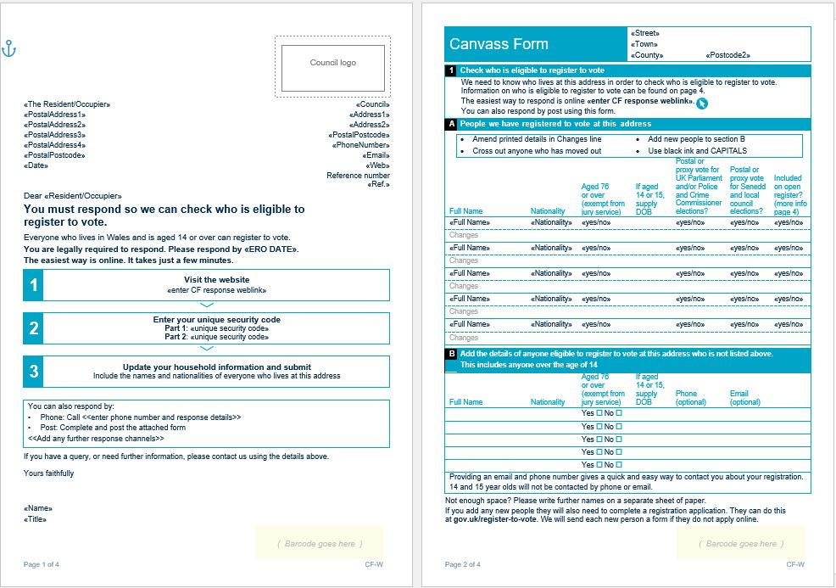
Enghraifft o’r Ffurflen Ganfasio - rhagargraffedig
Notes:
Darparwch gopi o'r Ffurflen Ganfasio (rhagargraffedig a gwag) fel enghraifft weledol. Dalfannau yn unig yw'r Ffurflenni Canfasio sydd wedi'u cynnwys ar y sleid hwn a'r un dilynol - rhowch ddelwedd o'r Ffurflenni Canfasio y byddwch yn eu defnyddio'n lleol yn eu lle.
Mae'r enghraifft yn dangos tudalen flaen a thudalen gyntaf y Ffurflen Ganfasio

Slide 14
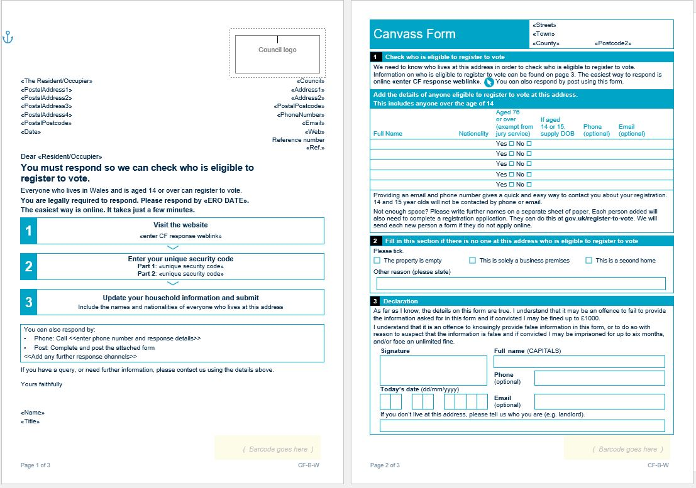
Enghraifft o’r Ffurflen Ganfasio - gwag
Notes:
Mae'r ffurflen wag yn debyg i'r un rhagargraffedig - fformat ychydig yn wahanol i ganiatáu i fanylion trigolion gael eu hychwanegu. Mae'r ffurflen ragargraffedig hefyd yn cynnwys gwybodaeth ychwanegol - er enghraifft dull pleidleisio dewisol yr etholwr (e.e. drwy'r post), nad yw ar y ffurflen wag.
Mae’r enghraifft yn dangos y dudalen eglurhaol a'r dudalen gyntaf

Slide 15
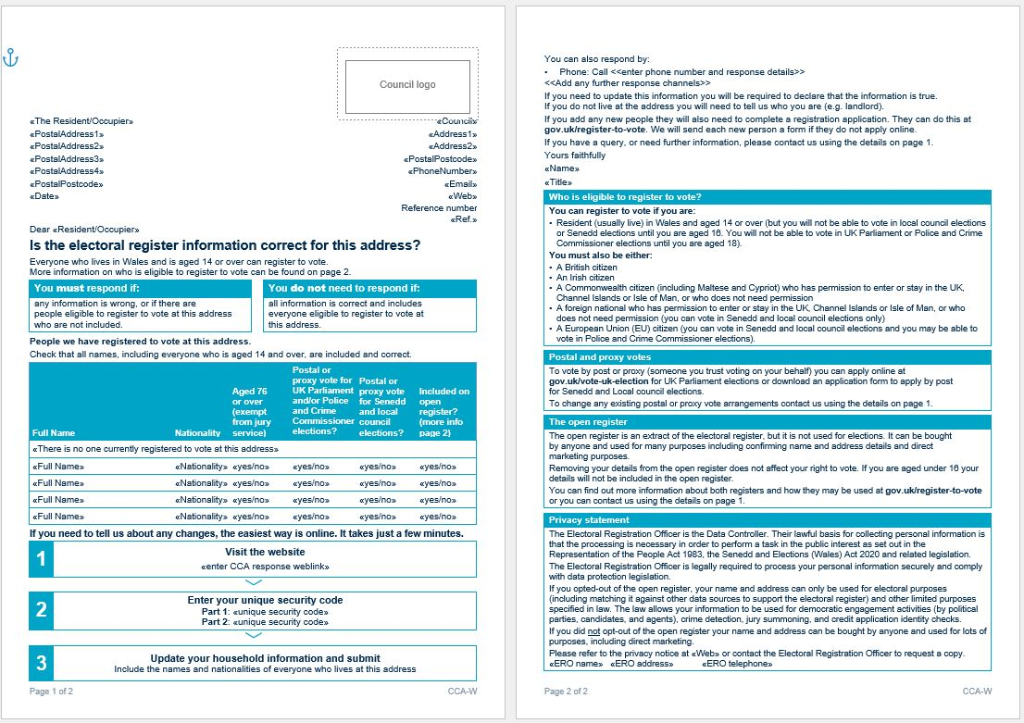
Enghraifft o Gyfathrebiad Canfasio A
Notes:
Dim ond un fersiwn o Gyfathrebiad Canfasio A sydd.

Slide 16
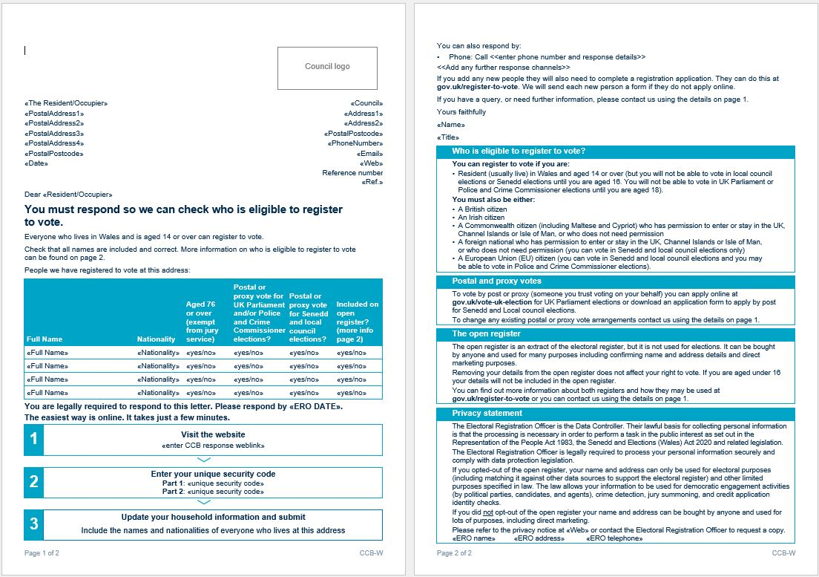
Enghraifft o Gyfathrebiad Canfasio B - rhagargraffedig
Notes:
Mae'r ffurflen ragargraffedig hefyd yn cynnwys gwybodaeth ychwanegol – er enghraifft, y dull pleidleisio a ffafrir gan etholwr (e.e. drwy'r post), nad yw wedi'i chynnwys ar y ffurflen wag.
Mae’r enghraifft yn dangos y dudalen eglurhaol a'r dudalen gyntaf

Slide 17
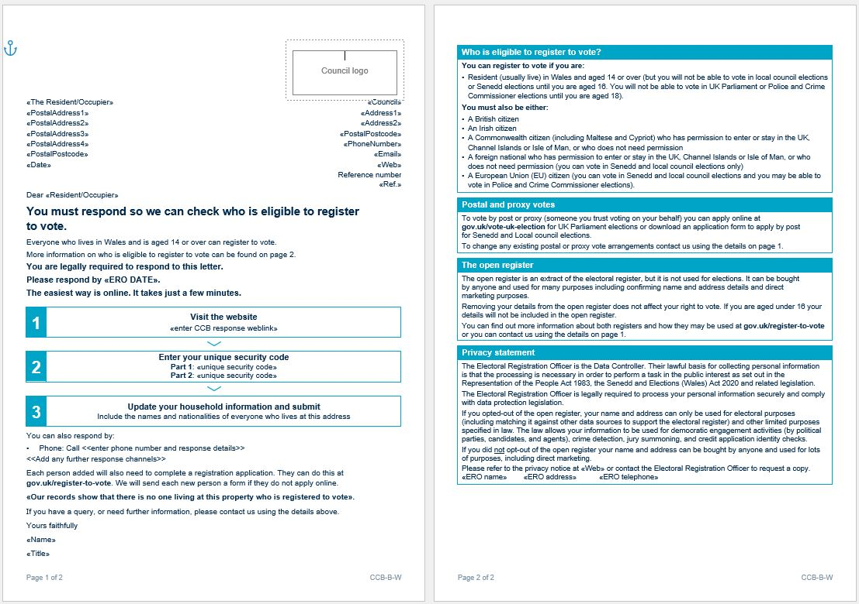
Enghraifft o Gyfathrebiad Canfasio B - gwag
Notes:
Mae'r ffurflen wag yn debyg i'r un rhagargraffedig - fformat ychydig yn wahanol i ganiatáu i fanylion trigolion gael eu hychwanegu. Mae'r ffurflen ragargraffedig hefyd yn cynnwys gwybodaeth ychwanegol - er enghraifft dull pleidleisio dewisol yr etholwr (e.e. drwy'r post), nad yw ar y ffurflen wag.

Slide 18
Dychwelyd y Ffurflen Ganfasio ar-lein
[Ychwanegwch sgrin-lun os cynigir hyn]
Notes:
Mewnosodwch fanylion y system ar-lein ar gyfer dychwelyd Ffurflenni Canfasio.

Slide 19
Defnyddio llechi / ffonau clyfar i gasglu gwybodaeth a chyflwyno’r ffurflen ganfasio
[I'w gynnwys os ydych yn rhoi cyfarpar electronig i ganfaswyr i gwblhau a chyflwyno ffurflenni canfasio yn uniongyrchol - i gynnwys, er enghraifft: Sut dylid defnyddio'r offer? Sut i fewngofnodi a chadw cyfrineiriau yn ddiogel? Beth yw eich polisïau o ran canfaswyr yn defnyddio'r offer at ddibenion eraill?]
Notes:
Ystyriwch ddangos fel byddai hyn yn gweithio'n ymarferol i sicrhau bod canfaswyr yn hyderus i weithredu unrhyw offer electronig yr ydych wedi’i ddarparu.

Slide 20
Negeseuon allweddol wrth ddilyn i fyny gyda’r rhai nad ydynt yn ymateb i’r canfas
Mae'n bwysig bod y ffurflen hon yn cael ei chwblhau a'i dychwelyd Er mwyn gwybod pwy sy'n gymwys i bleidleisio, mae angen i ni wybod pwy sy'n byw yn y cyfeiriad. Mae'r ffurflen hon i gasglu'r wybodaeth hon.
Mae dychwelyd yr wybodaeth y gofynnir amdani yn syml. Mae gen i ffurflen, a galla i'ch helpu i'w llenwi nawr, neu galla i ddod yn ôl yn hwyrach i'w chasglu. [ychwanegwch unrhyw opsiynau ymateb ar-lein]
Notes:
Y gosb am beidio ag ymateb i gyfathrebiad canfasio yw dirwy o £1,000. Am y set gyfan o brif negeseuon a chwestiynau cyffredin, cyfeiriwch y canfaswyr at y sgript carreg y drws ar gyfer ymweliadau canfaswyr.

Slide 21
Gwybodaeth ofynnol
Cyfeiriad
Wedi rhagargraffu gyda manylion cyfeiriad yn y rhan fwyaf o achosion
Gwnewch gywiriadau i'r cyfeiriad os cynghorir chi i wneud hynny gan aelod o'r cartref
Os oes gennych ffurflen hollol wag (e.e. os ydych wedi nodi eiddo newydd) llenwch y cyfeiriad, gan gynnwys y cod ar gyfer y dosbarth pleidleisio hwnnw.
Notes:
Ewch drwy enghraifft o Ffurflen Ganfasio ragargraffedig a gwag yn fanwl, gan sicrhau bod gan bob aelod o staff gopi o’r ffurflen i gyfeirio ati wrth i chi fynd drwy bob adran.

Slide 22
Gwybodaeth ofynnol
Enwau
Gwnewch yn siŵr bod unrhyw enwau wedi'u rhagargraffu'n gywir, a chroeswch rai allan nad ydynt yn gywir, neu newidiwch nhw
Ychwanegwch unrhyw enwau fel y bo'n briodol
Cenedligrwydd
Os yw wedi'i ragargraffu, gwnewch yn siŵr bod y cenedligrwydd yn gywir.
Os yw'r maes cenedligrwydd yn wag, gofynnwch 'beth yw eich cenedligrwydd?’
Notes:
Enwau: canfaswyr i wirio’r manylion sydd wedi’u hargraffu ar y ffurflen gyda deiliad y tŷ, croesi allan yn glir unrhyw bobl nad ydynt bellach yn y cyfeiriad, diwygio unrhyw enwau yn ôl yr angen ac ychwanegu unrhyw breswylwyr newydd. Ysgrifennwch yn glir mewn llythrennau bras, a sicrhewch eich bod yn cael enwau llawn ac nid blaenlythrennau. Canfaswyr i wirio bod y bobl newydd y maent yn eu hychwanegu yn ddigon hen i gofrestru.
Cenedligrwydd: hyd yn oed os credwch eich bod yn gwybod eu cenedligrwydd, mae'n rhaid i chi ofyn. Ymadroddwch y cwestiwn yn ofalus (er enghraifft, “beth yw eich cenedligrwydd?”) - peidiwch â gofyn “o ble wyt ti'n dod?” gan y gall y person ateb “Y Pilipinas” ond bod ganddo Ddinasyddiaeth Brydeinig hefyd.
Mae gan ddinasyddion Prydeinig, Gwyddelig, Ewropeaidd, y Gymanwlad a dinasyddion tramor sy'n gymwys yr hawl i gofrestru. Dinasyddion tramor cymwys yw'r rhai nad oes angen caniatâd arnynt i ddod i mewn nac i aros neu sydd ag unrhyw fath o ganiatâd i ddod i mewn neu aros (boed dros dro neu'n barhaol).
Bydd rhestr o genedligrwyddau cymwys yn cael eu rhoi i chi a dylech gadw'r rhestr gyda chi drwy'r amser. Os oes gennych unrhyw amheuaeth, ychwanegwch enw'r person i'r ffurflen, ynghyd â'i genedligrwydd, a byddwn yn cadarnhau p'un a oes hawl ganddo gofrestru ai peidio.

Slide 23
Gwybodaeth ofynnol
Gwybodaeth arall
    pleidlais post / drwy ddirprwy
    y gofrestr agored - gweler cyfarwyddiadau ar newid y dewis optio allan
Manylion cyswllt (e-bost/ffôn)
Casglwch y rhain os oes modd – byddant yn ein helpu i gysylltu ag etholwyr yn gyflym os bydd rhagor o gwestiynau.
Notes:
Y gofrestr agored: Mae dwy gofrestr: cofrestr etholiadol a chofrestr agored. Mae'r gofrestr agored yn ddetholiad o'r gofrestr etholiadol, ond ni chaiff ei defnyddio ar gyfer etholiadau. Gellir ei phrynu gan unrhyw berson, cwmni neu sefydliad. Er enghraifft, caiff ei defnyddio gan fusnesau ac elusennau i gadarnhau manylion enw a chyfeiriad. Os yw person wedi optio allan o'r gofrestr agored, bydd yr wybodaeth honno'n cael ei rhagargraffu wrth ymyl ei fanylion eraill ar y Ffurflen Ganfasio.
Ni fydd person 14 neu 15 oed yn cael ei gynnwys ar y gofrestr agored.
Pleidleisio drwy'r post neu drwy ddirprwy: Gall unrhyw un fyddai well ganddynt bleidleisio drwy'r post neu ddirprwy ofyn am ffurflen gais drwy roi tic yn y blwch perthnasol ar y ffurflen. Os oes gan etholwr eisoes bleidlais bost neu drwy ddirprwy, bydd tic wedi'i ragargraffu ar y ffurflen. Os oes ganddynt bleidlais bost neu ddirprwy ond nad oes ei angen arnynt bellach, dylech groesi'r manylion wedi'u rhagargraffu allan. Byddwn yn dilyn i fyny gyda'r etholwr er mwyn iddynt wneud cais canslo'n ffurfiol.

Slide 24
Gwybodaeth ofynnol
Pobl ifanc 14 - 17 oed
Gofynnwch bob tro os oes unrhyw bobl ifanc 14 i 17 mlwydd oed, a sicrhewch eu bod yn cael eu cynnwys ar y ffurflen
Notes:
Mae'n rhaid cynnwys pobl ifanc 14/15 oed ar y ffurflen ynghyd â'u dyddiadau geni. Gan na allant bleidleisio eto, efallai y byddant yn cael eu heithrio ar ddamwain.
Mae ganddynt hawl i bleidleisio cyn gynted ag y byddant yn troi’n 16 oed mewn etholiadau llywodraeth leol ac yn etholiadau Senedd Cymru – a phan fyddant yn troi’n 18 oed yn etholiadau Senedd y DU.
Gwnewch yn siŵr eich bod yn gofyn os oes pobl ifanc 14-17 oed yn byw yn y cartref. Hyd yn oed os ydynt yn edrych yn rhy hen neu'n rhy ifanc i gael person ifanc yn byw yn y cartref, efallai eu bod yn byw gyda mamgu/tadcu neu frawd/chwaer hŷn - peidiwch â chymryd dim yn ganiataol.
Bydd pobl ifanc 14/15 oed yn cael eu cynnwys ar y gofrestr etholiadol, ond dim ond Swyddogion Cofrestru Etholiadol a'u staff all weld y manylion a ddarperir fel arfer. Ni fydd pobl ifanc 14/15 oed yn cael eu cynnwys ar unrhyw gofrestr a gyhoeddir. Tua chwe wythnos cyn etholiad, bydd angen ar rai pobl fanylion pawb sy’n gallu pleidleisio yn yr etholiad hwnnw. Os bydd person yn 16 ar ddyddiad etholiad y Senedd neu etholiad llywodraeth leol, bydd ei enw a’i gyfeiriad yn cael ei roi i’r bobl sy’n rhedeg yr etholiadau, ac i ymgeiswyr sydd am ddarparu gwybodaeth i bleidleiswyr.

Slide 25
Gwybodaeth ofynnol
Neb yn gymwys i bleidleisio?
Adran ar gyfer cofnodi'r rheswm
Enghreifftiau:
  eiddo yn amlwg yn wag
  eiddo busnes
  ail gartref
Notes:
Os yw eiddo yn amlwg yn wag/ddim bellach yn bodoli, dylai canfaswyr nodi hyn ar y ffurflen, ei lofnodi a bwydo'r wybodaeth yn ôl i'r swyddfa gofrestru. Bydd staff cofrestru wedyn yn cymryd camau i wirio statws yr eiddo hyn drwy ddefnyddio cofnodion eraill.

Slide 26
Gwybodaeth ofynnol
Datganiad a llofnod
Mae'n rhaid i'r ffurflen gael ei llofnodi gan y person sy'n rhoi'r wybodaeth
PEIDIWCH â llofnodi ar ran y deiliad;
dim ond os yw eiddo yn amlwg yn wag neu ddim yn bodoli y gallwch lofnodi ffurflen
Notes:
Gofynnwch i'r person lofnodi'r ffurflen i ddweud fod yr wybodaeth yn wir.
Mae'n bwysig bod y ffurflen yn cael ei llofnodi yn yr adran hon gan y person sy'n rhoi'r wybodaeth, neu bydd angen i ni ei anfon yn ôl atynt i gael llofnod. Ni all canfaswyr lofnodi'r ffurflen ar ran y deiliaid. Ni ddylech gymryd gwybodaeth gan unrhyw un arall heblaw aelod o'r cartref neu berson sy'n gyfrifol am yr eiddo (e.e. landlord).

Slide 27
Eiddo newydd
Gallwch chwarae rôl bwysig wrth nodi eiddo 'newydd'
Os nodir eiddo (neu addasiad) newydd ac nad yw ar eich rhestr, bydd angen i chi gael Ffurflen Ganfasio wedi'i chwblhau gan yr eiddo yna a diweddaru eich rhestr gyda gwybodaeth yr eiddo 'newydd'
Notes:
Pan gaiff eiddo newydd eu canfasio gan ddefnyddio Ffurflen Ganfasio wag, dylai canfaswyr ysgrifennu cymaint o'r cyfeiriad â phosibl ar y ffurflen.

Slide 28
Gwahoddiadau i gofrestru a'r ffurflen gofrestru
Notes:
Darparwch gopi o'r Ffurflen Gofrestru (rhargraffedig a gwag) fel enghraifft weledol.
Cadarnhewch y bydd canfaswyr yn cael ffurflenni wedi'u rhagargraffu a rhestr o'r holl etholwyr posibl y mae disgwyl iddynt gysylltu â nhw yn eu hardal ddynodedig. Gofynnwch iddynt sicrhau fod ganddynt ffurflen ar gyfer pob unigolyn ar y rhestr; os oes rhai ar goll, cysylltwch â'r goruchwyliwr ward/swyddfa gofrestru [newidiwch fel bo'n briodol i ddangos eich trefniadau lleol].
Bydd canfaswyr hefyd yn cael rhestr o bobl sydd eisoes wedi ymateb i wahoddiad ers i'r ffurflenni a'r llythyron gwreiddiol gael eu hargraffu. Dwedwch wrth ganfaswyr am dynnu'r ffurflenni hyn allan cyn danfon y gwahoddiad/dilyn i fyny gyda rhai nad ydynt yn ymateb - does dim diben ymweld ag etholwr sydd eisoes wedi ymateb i wahoddiad i gofrestru.

Slide 29
Pwy fydd yn derbyn gwahoddiad i gofrestru?
Etholwyr newydd posib - fe’u nodir drwy, er enghraifft, y Ffurflen Ganfasio, eich ymweliad personol neu ddata lleol.
Notes:
Canfaswyr i gynnwys taflen log pryd bynnag y mae gwahoddiadau wedi'u gadael gydag etholwyr ac y maen ymweliadau personol wedi'u gwneud.

Slide 30
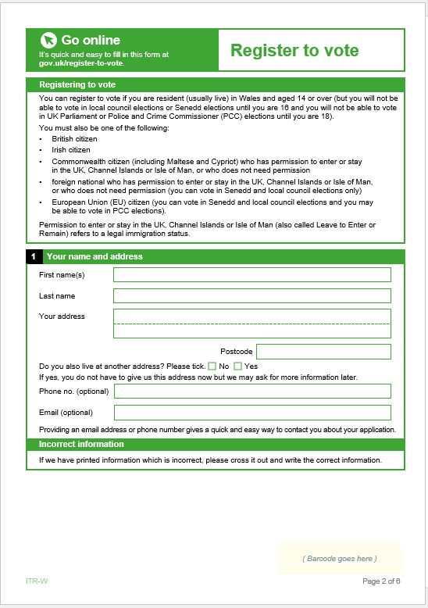
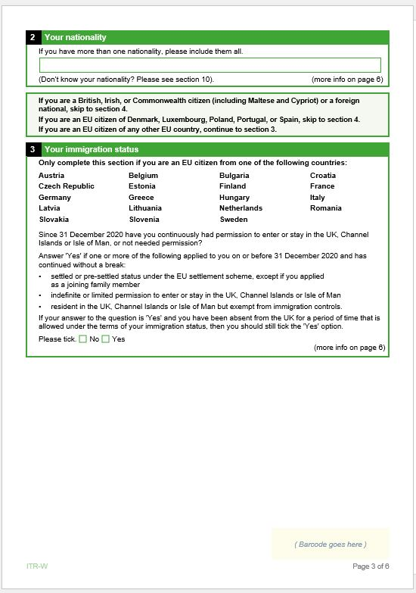
Esiampl o ffurflen gais
Notes:
Dalfan yw'r ffurflen sydd wedi'i chynnwys. Gwnewch yn siŵr eich bod yn disodli'r ddelwedd gyda chopi o'r ffurflen a ddefnyddir yn lleol.

Slide 31
Negeseuon allweddol wrth ddarparu'r Gwahoddiad i Gofrestru cyntaf
Mae dy bleidlais di'n cyfri. Mae'n bwysig eich bod yn cwblhau'r cais i gofrestru fel nad ydych yn colli allan.
Mae cofrestru i bleidleisio yn syml - mae modd i chi nawr gofrestru ar-lein, ond os oes well gennych, gallwch gwblhau a phostio'r cais yn ôl [ychwanegwch gofrestru dros y ffôn/yn bersonol os yw ar gael]..
Notes:
Am y set gyfan o brif negeseuon a chwestiynau cyffredin, cyfeiriwch y canfaswyr at y sgript carreg y drws ar gyfer ymweliadau canfaswyr.

Slide 32
Prifnegeseuon wrth ddanfon Gwahoddiadau i Gofrestru yn ystod y cam atgoffa, siarad gyda rhai nad ydynt yn ymateb
Mae cofrestru i bleidleisio yn syml - mae’n cymryd ychydig funudau yn unig, ond bydd angen eich Rhif Yswiriant Gwladol arnoch.
(nid yw'r gofyniad yn berthnasol i bobl ifanc 14/15 oed.)
Mae gen i ffurflen, a galla i'ch helpu i'w llenwi nawr, neu galla i ddod yn ôl yn hwyrach i'w chasglu.
Notes:
Os yw’r canfasiwr yn siarad â rhiant neu warcheidwad person ifanc 14-15 oed, dylai nodi nad yw’r gofyniad i ddarparu Rhif Yswiriant Gwladol yn berthnasol i bobl ifanc 14 neu 15 oed, er y gofynnir i bobl ifanc 16 a 17 oed ei ddarparu.
Bydd angen addasu'r neges yn yr ail flwch os ydych wedi rhoi offer electronig i ganfaswyr gasglu data ar garreg y drws.
Am y set gyfan o brif negeseuon a chwestiynau cyffredin, cyfeiriwch y canfaswyr at y sgript carreg y drws ar gyfer ymweliadau canfaswyr.
Os ydynt yn mynnu nad ydynt eisiau cymorth/ canfasiwr i gasglu'r ffurflen, cyfeiriwch nhw at y wefan www.gov.uk/cofrestru-i-bleidleisio (a'r rhif ffôn, os caiff ei gynnig).

Slide 33
Gwybodaeth ofynnol
Enw
Gwnewch yn siŵr eich bod yn siarad gyda'r unigolyn a enwir ar y ffurflen a bod unrhyw enw sydd wedi'i ragargraffu'n gywir; yr ymgeisydd i wneud newidiadau lle bo angen
Cyfeiriad
Yr ymgeisydd i wirio bod y cyfeiriad sydd wedi'i ragargraffu'n gywir a gwneud cywiriadau lle bo gofyn
Dylai'r ymgeisydd hefyd nodi p'un a yw’n byw mewn cyfeiriad arall
Notes:
Ewch drwy'r ffurflen gais yn fanwl, gan sicrhau bod gan yr holl staff gopi o'r ffurflen i gyfeirio at wrth i chi fynd drwy pob adran. Bydd angen addasu'r sleid os ydych yn rhoi offer electronig i ganfaswyr i gasglu gwybodaeth ar garreg y drws.
Os yn cwblhau'r ffurflen ar ran yr ymgeisydd, ysgrifennwch yn glir gan ddefnyddio priflythrennau a chofiwch gael enwau llawn ac nid blaenlythrennau.

Slide 34
Gwybodaeth ofynnol
Newid enw / symud yn ddiweddar
Ei enw blaenorol os yw wedi newid
Ei gyfeiriad blaenorol os ydyw wedi symud yn ystod y 12 mis diwethaf
Gwybodaeth bersonol arall
Dyddiad geni
Cenedligrwydd
Rhif Yswiriant Gwladol
  Neu resymau pam na ellir darparu’r rhain
Notes:
Dyddiad geni: dyw pob etholwr posibl ddim yn gwybod eu hunion ddyddiad geni. Os nad ydynt yn ei wybod, dylent ddefnyddio'r dyddiad y maent yn ei ddefnyddio ar ffurflenni swyddogol ac ati, neu esbonio ar y ffurflen pam na allant ei ddarparu.
Cenedligrwydd: Mae gan ddinasyddion Prydeinig, Gwyddelig, Ewropeaidd, y Gymanwlad a dinasyddion tramor sy'n gymwys yr hawl i gofrestru. Dinasyddion tramor cymwys yw'r rhai nad oes angen caniatâd arnynt i ddod i mewn neu aros neu sydd ag unrhyw fath o ganiatâd i ddod i mewn neu aros (boed dros dro neu’n barhaol). Bydd rhestr o genedligrwyddau cymwys yn cael eu rhoi i chi a dylech gadw'r rhestr gyda chi drwy'r amser.
Rhif Yswiriant Gwladol: ni fydd pob etholwr posibl yn gwybod eu Rhif Yswiriant Gwladol, ond bydd gan y mwyafrif o bobl un. Dyw ddim gwybod beth yw ei Rif Yswiriant Gwladol ddim yn rheswm digonol i berson beidio ai ddarparu. Mae nifer o ffyrdd o ddod o hyd iddo: ar waith papur swyddogol, megis cerdyn Yswiriant Gwladol, slipiau talu, neu lythyron gan yr Adran Gwaith a Phensiynau neu CThEF. Mae gwasanaeth ymholi CThEF ar gael hefyd. Mae manylion o sut i ddod o hyd iddo ar gael yn y Sgript carreg y drws i ymweliadau canfaswyr. Os nad oes ganddynt Rif Yswiriant Gwladol, mae angen iddynt esbonio ar y ffurflen pam na allant ei ddarparu. Sylwch na ofynnir i bobl ifanc 14 a 15 oed ddarparu rhif Yswiriant Gwladol.

Slide 35
Gwybodaeth ofynnol
Manylion cyswllt
Nid ydynt yn ofynnol, ond byddant yn ddefnyddiol iawn os bydd angen i ni gysylltu â’r ymgeisydd am ei gofrestriad
Gwybodaeth arall
P'un a yw am ei gynnwys ar y gofrestr agored
P'un a yw am wneud cais am bleidlais bost neu bleidlais drwy ddirprwy
Datganiad
Mae'n rhaid i'r ffurflen gynnwys datganiad o wirionedd a wneir gan yr ymgeisydd.
Notes:
Cofrestr agored: mae dwy fersiwn o’r gofrestr – y fersiwn lawn, a ddefnyddir ar gyfer etholiadau, a’r fersiwn agored. Mae'r gofrestr agored yn ddetholiad o'r gofrestr etholiadol, ond ni chaiff ei defnyddio ar gyfer etholiadau. Gellir ei phrynu gan unrhyw berson, cwmni neu sefydliad. Er enghraifft, caiff ei defnyddio gan fusnesau ac elusennau i gadarnhau manylion enw a chyfeiriad. Os nad yw pobl am i'w henwau ymddangos ar y gofrestr agored, dylent nodi hyn ar y ffurflen. Byddant yn ymddangos ar y gofrestr lawn, a ddefnyddir ar gyfer pleidleisio, credyd a dibenion rhwystro trosedd.
Ni fydd y rhai sy’n 14 neu’n 15 oed yn cael eu cynnwys ar y gofrestr agored. Byddant yn cael eu cynnwys ar y gofrestr etholiadol, ond dim ond Swyddogion Cofrestru Etholiadol a'u staff all weld eu manylion fel arfer. Ni fydd manylion pobl ifanc 14 a 15 oed yn cael eu cynnwys ar unrhyw gofrestr a gyhoeddir. Tua chwe wythnos cyn etholiad, bydd angen ar rai pobl fanylion pawb sy’n gallu pleidleisio yn yr etholiad hwnnw. Os bydd person yn 16 ar ddyddiad etholiad Senedd Cymru neu etholiad llywodraeth leol, bydd ei enw a’i gyfeiriad yn cael ei roi i’r bobl sy’n rhedeg yr etholiadau, ac i ymgeiswyr sydd am ddarparu gwybodaeth i bleidleiswyr.
Pleidleisio drwy'r post neu drwy ddirprwy: Gall unrhyw un fyddai well ganddynt bleidleisio drwy'r post neu ddirprwy ofyn am ffurflen gais drwy nodi hyn ar y ffurflen.
Datganiad: Ar ffurflen bapur, gofynnwch i'r ymgeisydd lofnodi'r ffurflen i ddweud fod y wybodaeth yn wir. Mae'n hanfodol bod y ffurflen yn cael ei llofnodi yn yr adran hon gan yr ymgeisydd, neu bydd yn rhaid i ni ei anfon yn ôl i gael llofnod. Ni all canfaswyr lofnodi'r ffurflen ar ran yr ymgeisydd. Ar y ffurflen ar-lein, bydd gofyn i'r ymgeisydd i gydsynio i ddatganiad o wirionedd.

Slide 36
Defnyddio llechi / ffonau clyfar i gasglu dynodyddion a chyflwyno cais
[I'w gynnwys os ydych yn darparu offer electronig i ganfaswyr i gwblhau a chyflwyno ceisiadau yn uniongyrchol drwy’r wefan https://www.gov.uk/cofrestru-i-bleidleisio - i gynnwys, er enghraifft: Sut dylid defnyddio'r offer? Sut i fewngofnodi a chadw cyfrineiriau yn ddiogel? Beth yw eich polisïau o ran canfaswyr yn defnyddio'r offer at ddibenion eraill?]
Notes:
Ystyriwch ddangos fel byddai hyn yn gweithio'n ymarferol i sicrhau bod canfaswyr yn hyderus i weithredu unrhyw offer electronig yr ydych wedi’i ddarparu.

Slide 37
Os ydych yn nodi etholwr posibl newydd sydd ddim ar eich rhestr
Rhowch ffurflen wag ac anogwch y person i wneud cais, gan esbonio'r gwahanol ffyrdd o gofrestru sydd ar gael.
Os nad ydych yn casglu'r cais wedi'i gwblhau ar garreg y drws, nodwch y canlynol:
  eu henw
  cyfeiriad e-bost (os oes ganddynt un)
  y dyddiad y nodwyd yr etholwr newydd posibl
Notes:
Esboniwch sut y dylid logio etholwyr posibl newydd sydd sedi'u nodi gan y canfaswr a phasio'r wybodaeth ymlaen i'r swyddfa [bydd hyn yn golygu rhoi Gwahoddiad i Gofrestru yn swyddogol os na dderbynir cais ymhen 28 diwrnod]. Gellir anfon gwahoddiadau i gofrestru trwy e-bost. Felly, mae’n ddefnyddiol pe bai canfaswyr yn gallu casglu’r wybodaeth hon gan ddarpar etholwyr ar garreg y drws.
Cynhwyswch wybodaeth am eich dull gweithredu os bydd y darpar etholwr newydd yn 14 neu’n 15 oed.

Slide 38
Iechyd a diogelwch
Notes:
Ystyriwch siarad gyda'ch ymgynghorwyr Iechyd a Diogelwch wrth ddatblygu cynnwys yr adran hon
Rhowch gopïau o weithdrefnau lleol perthnasol

Slide 39
Gweithio ar ben eich hun
Mae gennym gyfrifoldeb dros eich diogelwch
Asesu risgiau wrth ymweld â lleoliadau
Rhowch wybod i rywun lle'r ydych yn mynd a pha amser i'ch disgwyl adref
Ewch â ffôn symudol
Notes:
Mae gan ganfaswyr gyfrifoldeb hefyd i gynnal eu diogelwch - peidiwch â rhoi eich hun mewn sefyllfaoedd lle rydych chi'n teimlo bod hyn dan fygythiad.
Rhowch wybodaeth i ganfaswyr ar eich Cynllun Monitro Gweithiwr Unigol os yw'n berthnasol. Cynghorwch canfaswyr hefyd i roi gwybod i bobl ble maen nhw'n mynd ac am faint y disgwylir iddyn nhw fod allan, ac i gadw mewn cysylltiad gyda rhywun adref neu yn y gwaith i adael iddynt wybod eu bod yn iawn neu os ydynt am fod yn hwyr.
Cariwch a dangoswch ddull adnabod bob amser i'w gwneud yn glir pwy rydych yn ei gynrychioli a phwrpas eich ymweliad

Slide 40
Lleihau risg
PEIDIWCH BYTH â mynd i mewn i gartref unrhyw un
Cymerwch ofal wrth gario a chodi nifer fawr o ffurflenni
Cerddwch i ffwrdd oddi wrth gamdriniaeth eiriol neu ymddygiad ymosodol
Byddwch yn ymwybodol o gŵn ac anifeiliaid eraill
Cadw unrhyw offer electronig a phethau gwerthfawr eraill yn ddiogel
Rhowch wybod am unrhyw ddigwyddiadau i'ch goruchwyliwr Ward / y swyddfa
Notes:
Fel gydag unrhyw swydd, byddwch yn ymwybodol o'r risgiau posibl, all gael eu lleihau'n sylweddol drwy ddilyn rheolau synnwyr cyffredin:
Peidiwch byth â mynd i mewn i gartref unrhyw un. Os oes angen cymorth ar rywun na allwch chi ei roi wrth y drws, esboniwch y byddwch yn pasio'r wybodaeth hon ymlaen i'r swyddfa gofrestru i drefnu ymweliad cartref ffurfiol.
Byddwch yn ofalus yn codi nifer fawr o ffurflenni - dangoswch y ffordd gywir o godi.
Os ydych yn destun trais geiriol neu ymddygiad ymosodol, cerddwch i ffwrdd. Peidiwch â dadlau yn ôl na gwneud y sefyllfa'n waeth mewn unrhyw ffordd. Gwnewch nodyn o ble y digwyddodd y digwyddiad a rhowch wybod am unrhyw ddigwyddiadau i oruchwyliwr eich ward ar unwaith.
Cymrwch ofal wrth fynd mewn i ardd os oes ci yno, (hyd yn oed os yw'n edrych yn ddiniwed). Byddwch yn ofalus wrth bostio ffurflenni, rhag ofn bod ci yn y cartref. Defnyddiwch gledr eich llaw i wthio amlen drwy'r blwch llythyrau, gan fod cŵn yn hoff o gnoi ffurflenni, a gallent gnoi eich bysedd gyda'r ffurflen.
Gwnewch yn siŵr eich bod yn cau giatiau gerddi i rwystro cŵn rhag dianc ac i leihau'r risg o gwynion gan bobl.
Ceisiwch beidio â chanfasio yn y tywyllwch. Bydd yn anodd canfasio yn ystod oriau goleuni bob tro, ond byddwch yn ymwybodol na fydd pawb yn ateb eu drysau unwaith iddi ddechrau tywyllu. Hefyd, peidiwch â chanfasio'n rhy gynnar yn y bore - yn enwedig ar y penwythnos.
Os oes gennych ffôn symudol, ewch ag ef gyda chi, fel eich bod chi'n gallu cysylltu â rhywun neu fod rhywun yn gallu cysylltu â chi drwy'r amser.
Cymrwch ofal i gadw eitemau gwerthfawr o'r golwg pan nad ydych yn eu defnyddio e.e. iPads ac ati.

Slide 41
Diogelu data
Notes:
Ystyriwch siarad gyda'ch ymgynghorwyr Diogelu Data wrth ddatblygu cynnwys yr adran hon
Mae deddfwriaeth diogelu data gyfredol yn berthnasol i brosesu HOLL ddata personol.
Y Swyddog Cofrestru Etholiadol yw'r rheolwr data.
Bydd ffurflenni a ddefnyddir yn cynnwys y negeseuon diogelu data priodol.
Y canfaswr yw'r casglwr data.
Rhowch gopïau o unrhyw weithdrefnau lleol perthnasol

Slide 42
Diogelwch gwybodaeth bersonol
  Cyfrifoldeb dros ffurflenni a gwybodaeth bersonol yn eich gofal
  Mae'n rhaid cadw data personol yn ddiogel rhag mynediad heb ei awdurdodi, colled neu ddinistrio damweiniol
  Mae'n rhaid adrodd am achosion o fynediad heb ei awdurdodi, colled neu ddinistrio yn syth i'ch goruchwyliwr.
Notes:
Diffynir gwybodaeth bersonol fel:
Gwybodaeth sy'n berthnasol i unigolyn sy'n fyw neu unigolyn y gellir ei adnabod
Gall gael ei dal ar systemau ffeilio electronig neu bapur (h.y. cofnodion papur strwythuredig)
Pwysleisiwch bwysigrwydd cadw’r holl ddata personol yn ddiogel yn sgil y ddeddfwriaeth diogelu data gyfredol.
Pwysleisiwch yn gryf bwysigrwydd sicrhau bod data sy'n ymwneud â phobl ifanc 14/15 oed yn ddiogel.

Slide 43
Diogelwch gwybodaeth bersonol
[Cynhwyswch fesurau diogelwch lleol e.e. defnyddio cesys/bagiau llyfrau (satchels) sy'n cael eu cloi i gario ffurflenni - peidiwch â chario mwy o ffurflenni nag y gallwch ffitio i'r cês/bag llyfrau diogel].
[Mae'n rhaid danfon y ffurflenni wedi'u cwblhau i'r swyddfa erbyn X, o fewn X awr/diwrnod].
[os yn rhoi ffôn clyfar neu lechen i ganfaswyr i fynd ihttps://www.gov.uk/cofrestru-i-bleidleisio: mae'n rhaid i'r cais gael ei gyflwyno'n syth a ddim ei storio ar y ddyfais]
Notes:
Addaswch y ffurflen hon gyda phrosesau lleol penodol.
Pwysleisiwch mai’r canfasiwr sy’n gyfrifol am unrhyw wybodaeth bersonol a gesglir a bod yn rhaid ei chadw’n ddiogel – er enghraifft mae angen storio ffurflenni’n ddiogel ac ni ddylid byth eu gadael mewn cerbydau dros nos.

Slide 44
Casglu data personol ar stepen y drws
Dylech bob amser wisgo a dangos eich bathodyn adnabod swyddogol i'r etholwr
Byddwch yn ymwybodol o bobl eraill o'ch cwmpas a byddwch yn ofalus nad oes neb arall yn gallu clywed unrhyw wybodaeth bersonol yr ydych yn ei chasglu
Notes:
Pwysleisiwch eto bwysigrwydd cadw unrhyw wybodaeth bersonol sy'n cael ei chasglu gan etholwyr yn ddiogel.
Os yn cwblhau cais ar garreg y drws, pan eu bod yn casglu manylion personol sy'n ofynnol ar gyfer cais, mae'n rhaid iddyn nhw fod yn siŵr nad oes unrhyw un sy'n cerdded heibio yn clywed unrhyw wybodaeth bersonol.

Slide 45
Casglu data personol ar stepen y drws
Wrth gasglu gwybodaeth ar y Ffurflen Ganfasio, gwnewch yn siŵr eich bod yn siarad gydag aelod o'r cartref (neu'r landlord)
Wrth gasglu gwybodaeth ar Wahoddiad i Gofrestru, gwnewch yn siŵr eich bod yn siarad gyda'r unigolyn perthnasol
  Ddim yna? Peidiwch â rhannu gwybodaeth bersonol, hyd yn oed gyda phriod neu aelod o'r teulu

Slide 46
Rhoi'r cyfan ar waith
Notes:
Gwiriwch fod yr hyfforddiant a roddir yn effeithiol
Ystyriwch ddefnyddio cwis byr ar ffurflenni canfas, ITRs, iechyd a diogelwch, a diogelu data
Ystyriwch ddefnyddio chwarae rôl, er enghraifft:
Gofynnwch i ganfaswyr ymarfer y broses o gwblhau ffurflen ganfas ac ITR
Os ydych chi'n defnyddio dyfeisiau electronig, ymarferwch ddefnyddio'r rhain i gwblhau'r ffurflen ganfas/ITR
Rhannwch y canfaswyr yn barau a gofynnwch i un ohonynt chwarae rôl canfaswr a'r llall i chwarae rôl rhywun o aelwyd sydd heb ymateb i'r canfas
Gofynnwch i'r parau hynny gynnal senario lle nad yw rhywun eisiau cwblhau'r canfas neu nad yw'n deall pam mae angen iddynt gwblhau ITR

Slide 47
Cyswllt

Slide 48
Cyswllt tu allan i oriau
Rhwng xpm a xpm yn ystod yr wythnos a xam a xpm ddydd Sadwrn/Sul bydd rhif cyswllt ar gyfer ymholiadau. [01234 567890]
Mae'r rhif yn cael ei staffio gan staff y swyddfa; rydym yn cynghori eich bod yn cyfyngu eich oriau gweithio i gyd-fynd â'r rhain
Gall aelodau o'r cyhoedd hefyd ffonio'r rhif hyn i wirio eich bod yn gweithio ar ran y Swyddog Cofrestru Etholiadol
Notes:
Soniwch am y mathau o ymholiadau y byddwch yn gallu delio gyda nhw y tu allan i oriau swyddfa arferol e.e.
gwirio'r gofrestr (os oes staff yn y swyddfa)
ymholiadau ynghylch cofrestru
gwirio manylion canfaswyr

Slide 49
Goruchwylwyr ardal
Nodwch eich goruchwyliwr ardal
  Ardal canfas 1-4
    Cyswllt John Smith 01234 567891
  Ardal canfas 5-8
    Cyswllt Jack Brown 01234 567892
  Ardal canfas 9-13
    Cyswllt Jane Black 01234 567893
Y bobl hyn yw eich cyswllt cyntaf yn achos ymholiad a byddant yn cysylltu â chi yn ystod y cyfnod canfasio i wirio eich cynnydd
Notes:
Tynnwch sylw at y bobl sy'n goruchwylio pob ardal - gofynnwch iddynt fynychu'r sesiwn friffio os yn bosibl fel y gall pobl gwrdd â nhw.

Slide 50
Cwestiynau?
Notes:
Rhowch gyfle i ganfaswyr ofyn cwestiynau i egluro unrhyw wybodaeth a ddarparwyd.

